Slide 1

Ensino Articulado da Música

Slide 2
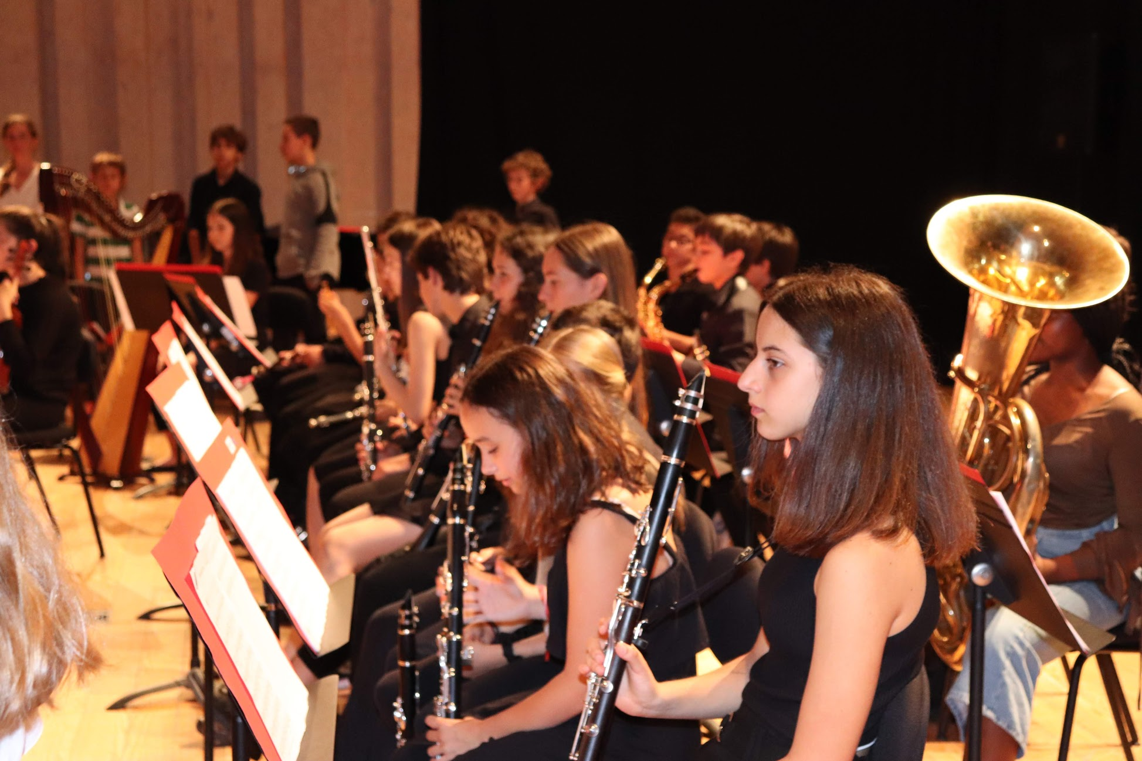
O que é o ensino articulado?
O ensino articulado é uma das formas de frequência do Ensino Artístico Especializado (Música e Dança), que prevê a articulação logística e curricular entre a escola do ensino regular e a de Ensino Artístico Especializado.
Os alunos passam a usufruir de um plano de estudos específico, no qual a componente artística leccionada na escola do ensino regular é substituída e aprimorada, passando a estar a cargo da Academia de Amadores de Música.

Slide 3

Quando é que um aluno se pode candidatar ao ensino articulado?
A candidatura para o ensino articulado é feita na transição do 1º para o 2º Ciclo do Ensino Básico (transição para o 5º ano). Para tal, os candidatos realizam uma Prova de Aptidão Musical, de carácter eliminatório, efectuada na Academia de Amadores de Música.

Slide 4
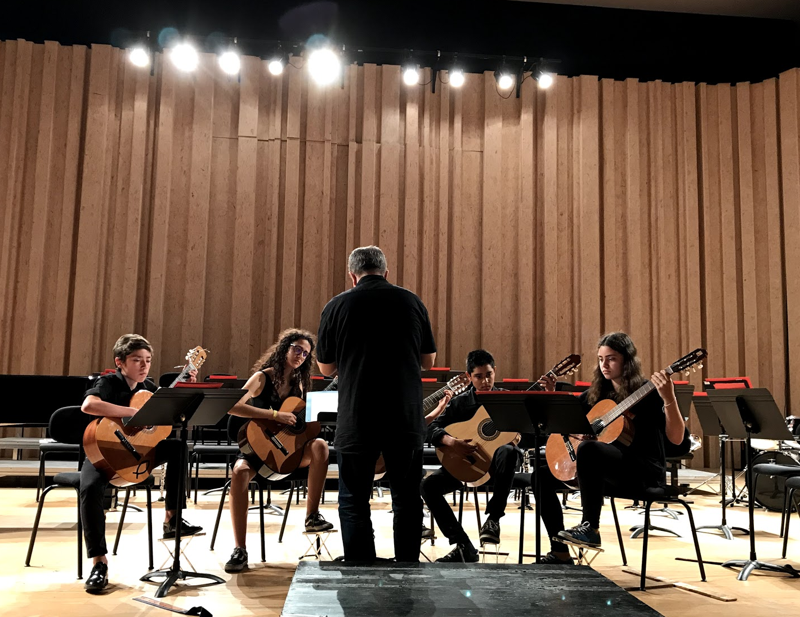
Quais as disciplinas do currículo regular a que o aluno dispensa?
Educação Musical
Educação Tecnológica
Oferta Complementar de escola.

Slide 5
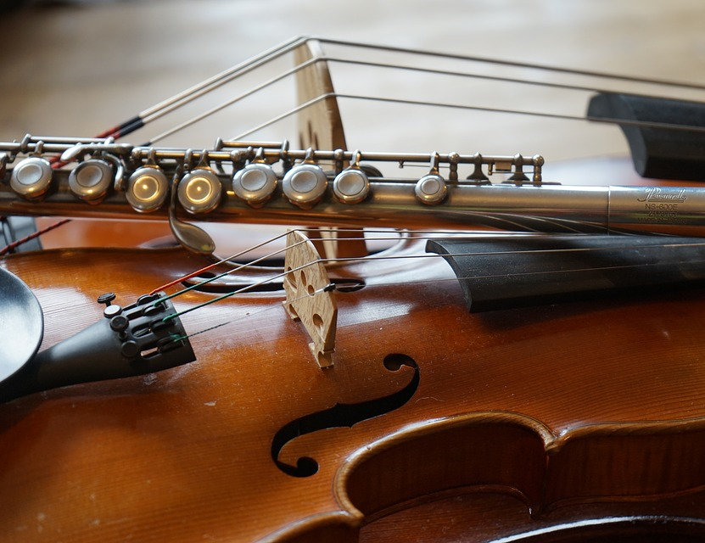
Quais são as disciplinas da componente Musical e qual a sua carga horária?
Instrumento – 45 min. semana
Formação Musical – 3 x 45 min. semana
Classe de Conjunto – 2 x 45 min. semana
(Portaria n.º 225/2012, de 30 de Julho)

Slide 6
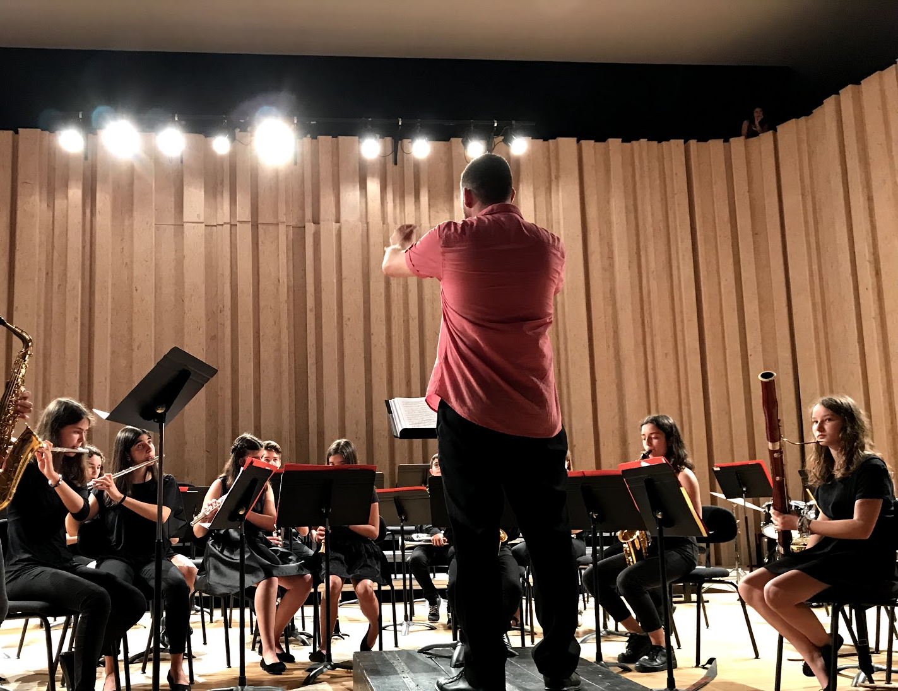
Qual o custo de frequência do curso de Música em regime articulado?
A frequência do Curso Básico de Música em regime articulado financiado é gratuita, implicando, contudo, a aquisição de material pedagógico indispensável para a sua frequência, como o instrumento selecionado, livros, partituras e outros materiais específicos de cada disciplina.

Slide 7
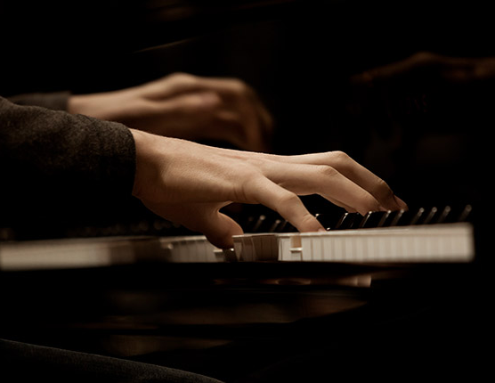
Como se processa a candidatura a este regime?
A candidatura deve ser feita na Academia de Amadores de Música, que agendará a Prova de Aptidão Musical para o ao acesso ao EARtM.
A admissão dos candidatos far-se-á com base na seriação dos resultados, por ordem decrescente, até ao total preenchimento das vagas existentes.

Slide 8
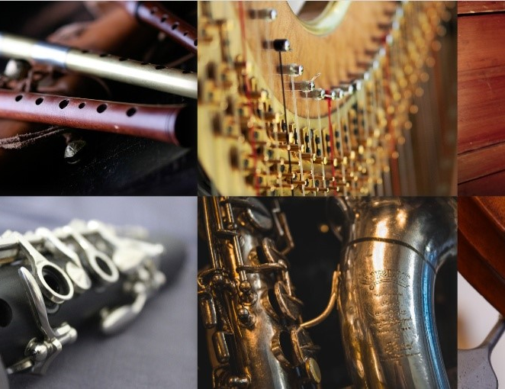
Quais os instrumentos leccionados na AAM?
A AAM disponibiliza os cursos de:
Violino
Violeta
Violoncelo
Contrabaixo
Piano
Cravo
Guitarra
Flauta Transversal
Saxofone
Trompete
Flauta de Bisel
Clarinete
Percussão
Canto
Harpa

Slide 9
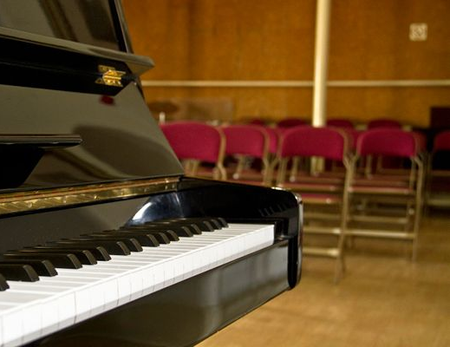
E se não for seleccionado?
O acesso aos Cursos de Música financiados pelo Ministério de Educação tem o objectivo de proporcionar o ensino da música de forma gratuita a um maior número de crianças do Ensino Básico. Os candidatos não admitidos a este regime têm sempre a possibilidade de frequentar o mesmo curso, em regime não financiado (Supletivo ou Livre) na nossa Escola.
A transição entre regimes é possível ao longo do percurso formativo dos alunos, de acordo com as vagas existentes e os resultados obtidos pelos mesmos. Assim, um aluno que não tenha obtido inicialmente o financiamento estatal, poderá eventualmente consegui-lo durante o seu percurso.

Slide 10

Pré-inscrições e
Mais informações:
Academia de Amadores de Música
Rua Nova da Trindade, 18-2º Esq
1200-303 Lisboa
www.amadoresdemusica.org.pt
Tel: 21 342 50 22
geral@amadoresdemusica.org.pt

